Slide 1
创意实现基本实现展示
GeekIoT

Slide 2
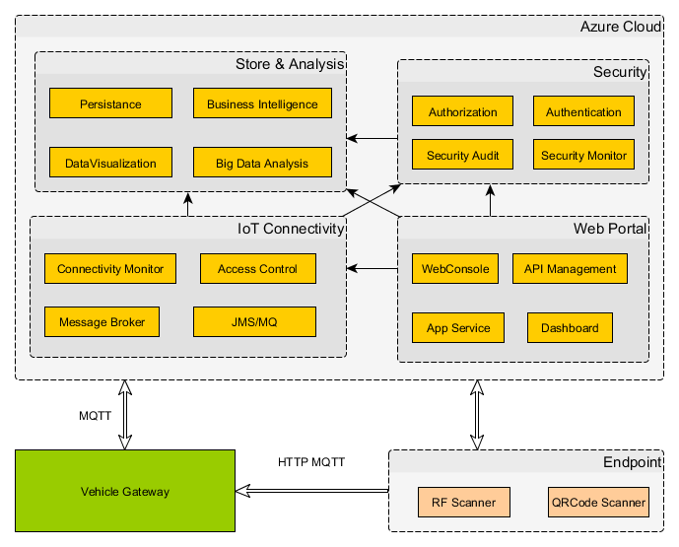
整体架构图

Slide 3
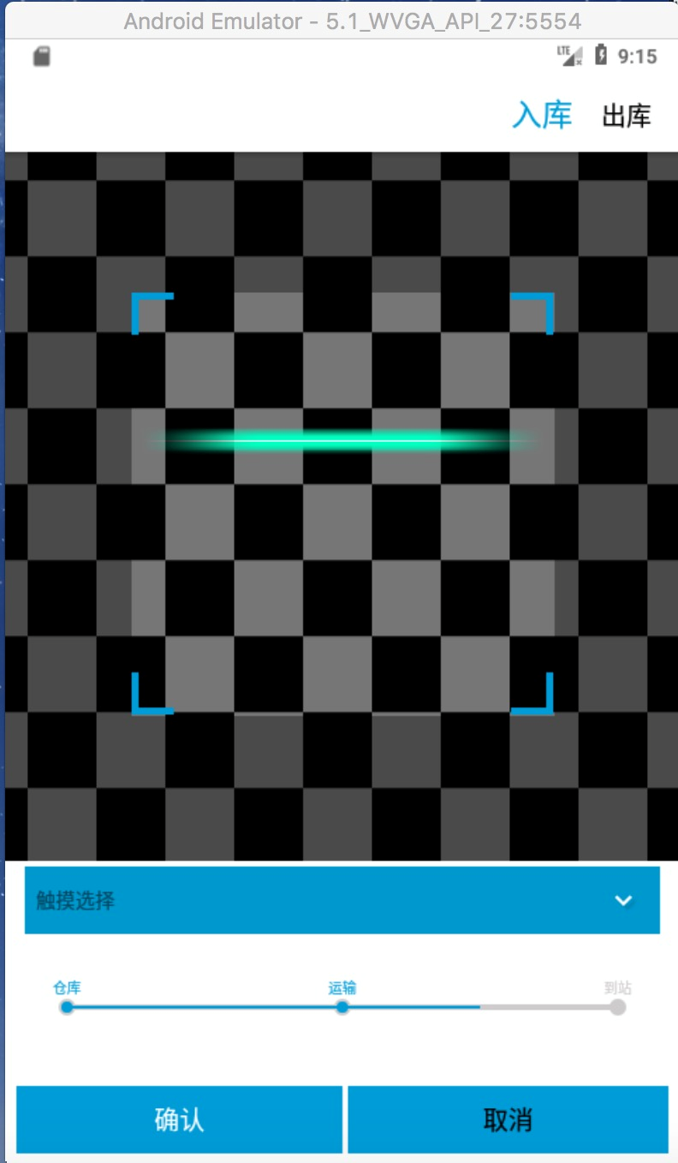
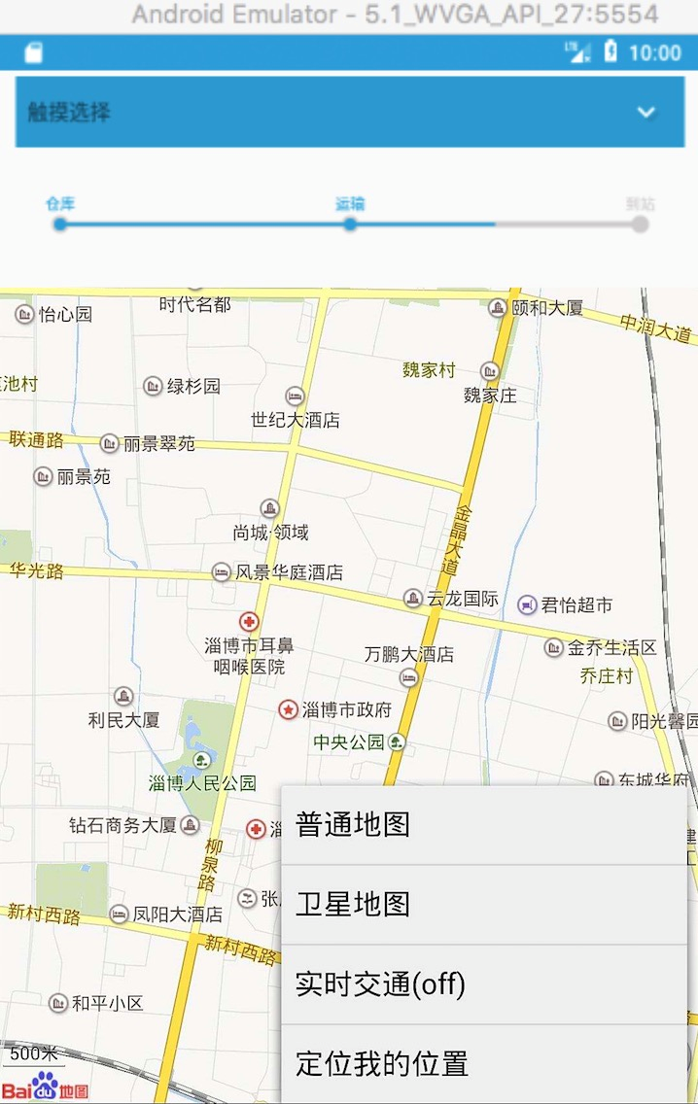
安卓低成本扫描仪
安卓低成本车载应用

Slide 4
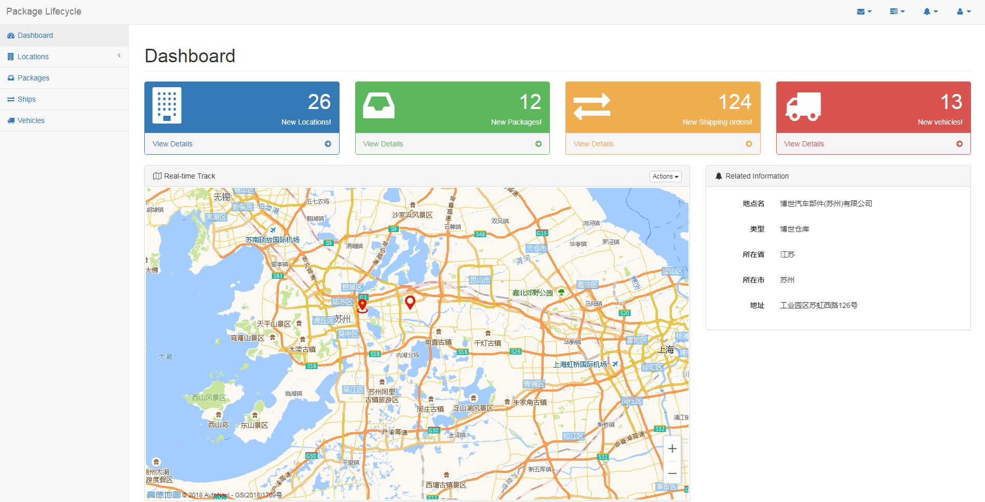
服务器WebPortal

